Slide 1
Production Python code
Михаил Марюфич, MLE

Slide 2

Q&A

Slide 3
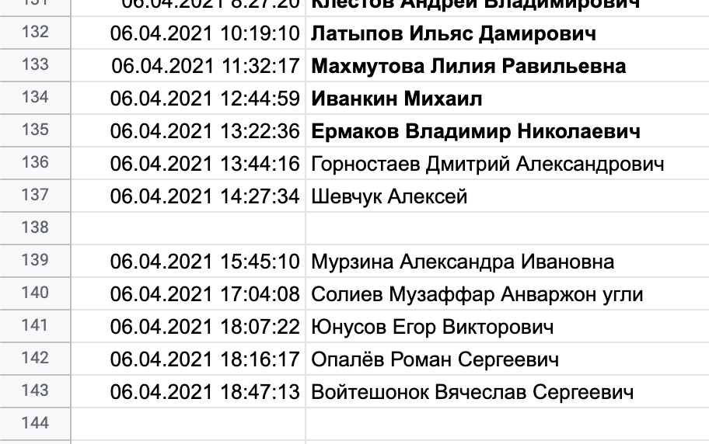
Результаты

Slide 4
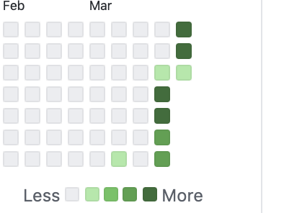
Результаты

Slide 5
Ошибки
Создать репозиторий не в зоне https://github.com/made-ml-in-prod-2021
Замерджить без approve
Написать в readme что-то вроде ololo kek
Добавиться в форму и сразу после этого написать в чатик

Slide 6
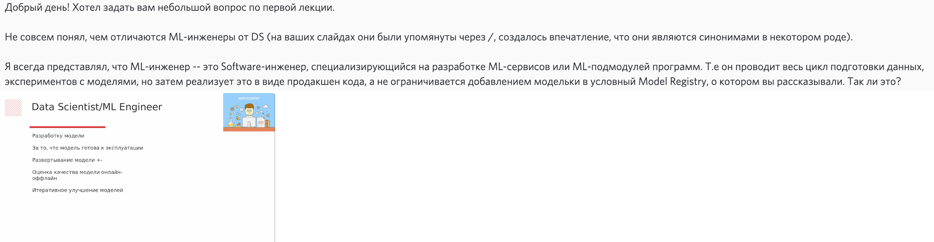
Вопрос

Slide 7
Содержание занятия
Почему, как и зачем DS используют python?
Советы по читаемому коду на python
Организация и дистрибьюция кода на python
Виртуальные окружения и менеджеры зависимостей
Демо проект с регрессией

Slide 8
Какие языки мы используем для production?

Slide 9




Языки для production

Slide 10

Python
Динамическая типизация
Интерпретируемый

Slide 11





Python
Динамическая типизация
Интерпретируемый
Огромное количество готовых пакетов
В ML стандарт de facto

Slide 12

Jupyter

Slide 13
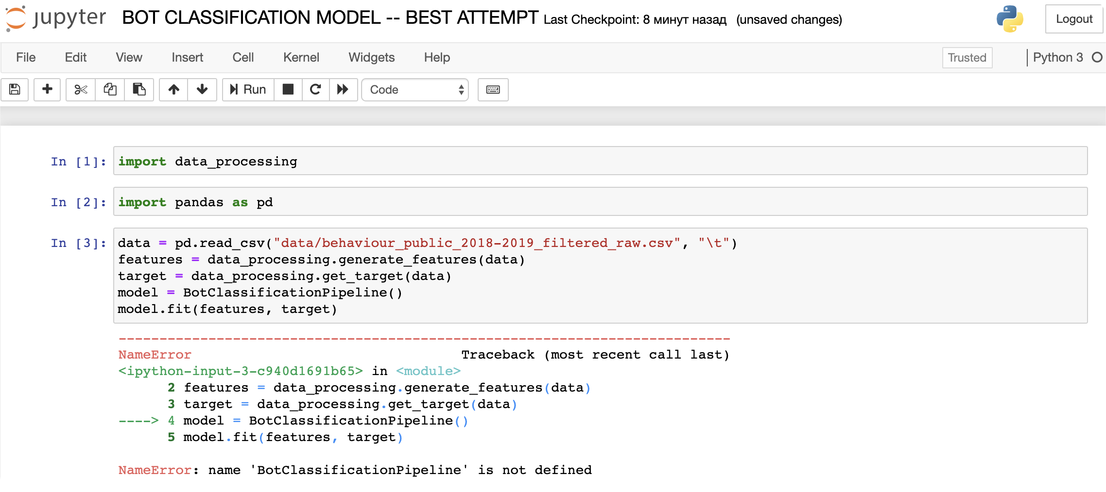
Jupyter Notebook

Slide 14
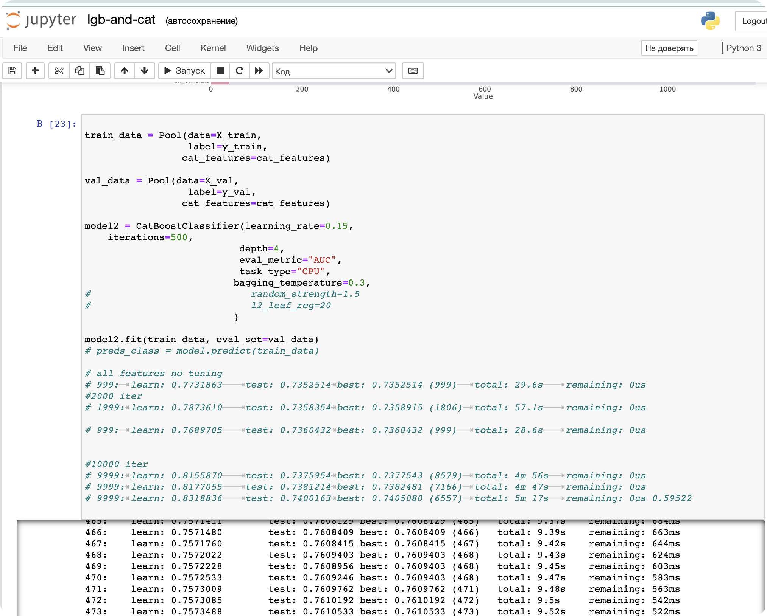
Jupyter Notebook

Slide 15
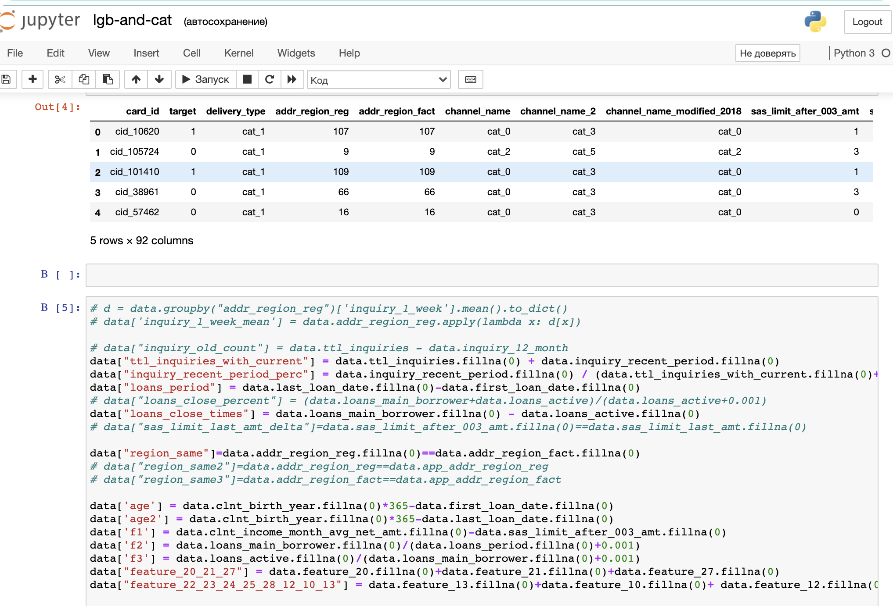
Jupyter Notebook

Slide 16
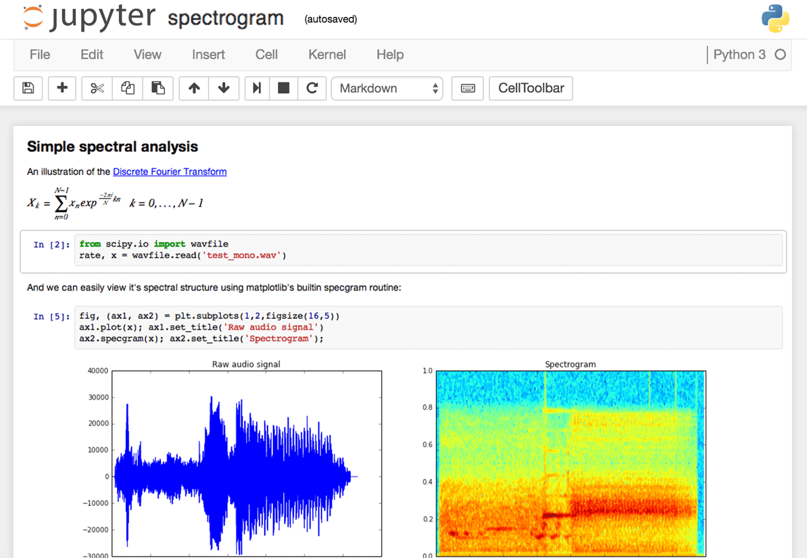
Jupyter Notebook - достоинства
Можно строить графики
Удобно делать отчеты
Удобно изучать новые пакеты
Прост в установке
Легко развернуть на удаленном сервере

Slide 17
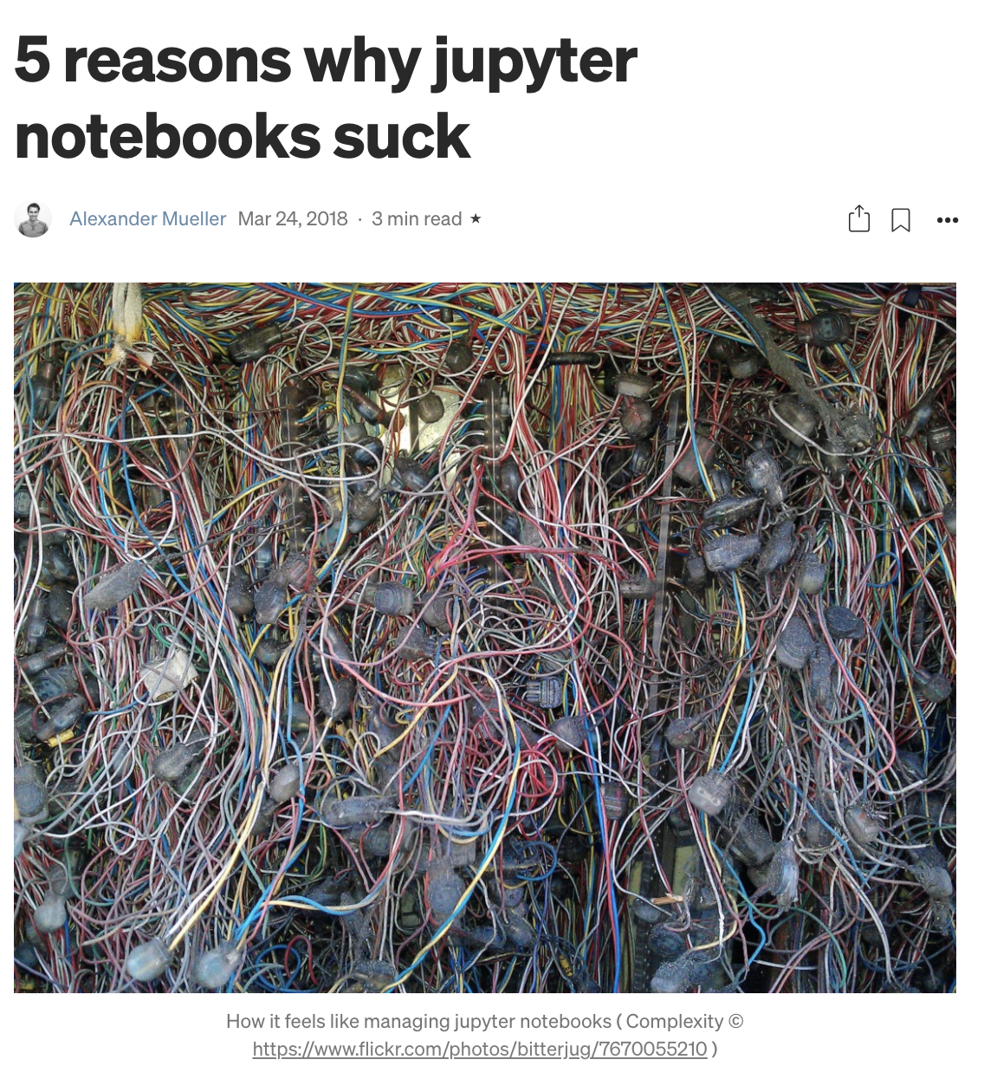
Jupyter Notebook - недостатки
Проблемы с версионированием в гите
Слабая IDE
Сложно тестировать код
Позволяет выполнять ячейки в произвольном порядке
Плохой пользовательский опыт при запуске длительных вычислений
https://towardsdatascience.com/5-reasons-why-jupyter-notebooks-suck-4dc201e27086

Slide 18

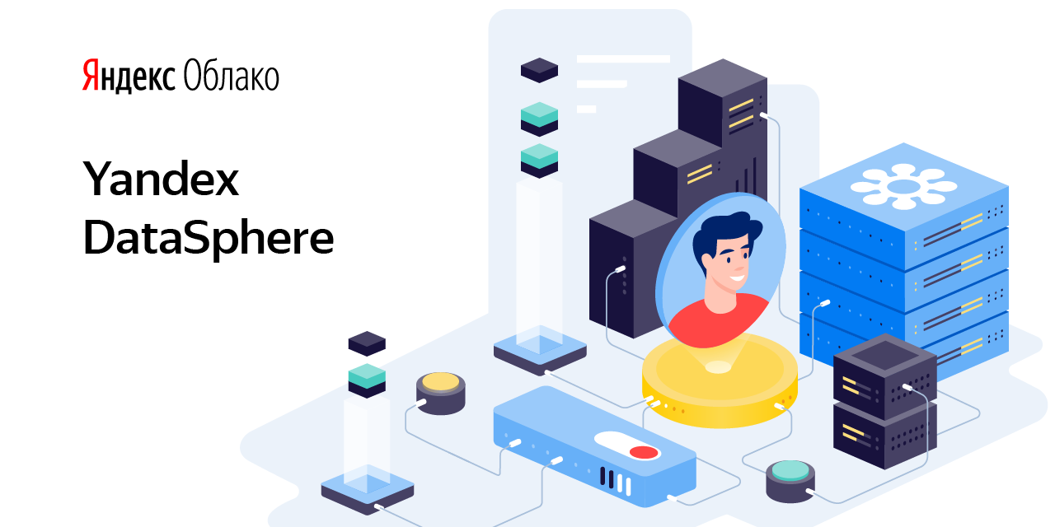

Еще про ноутбуки

Slide 19

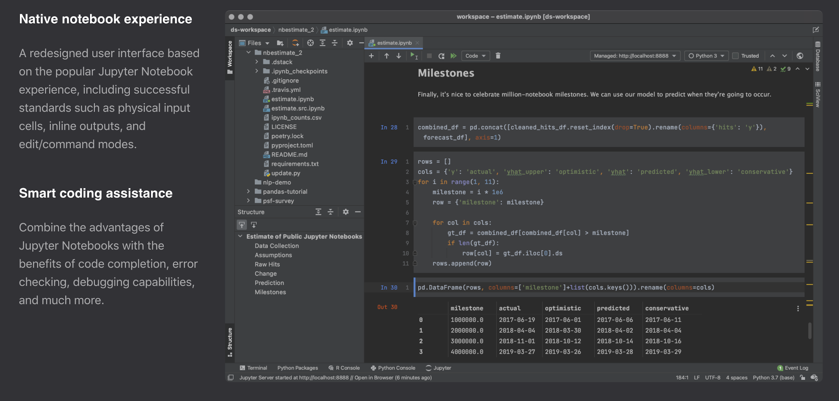
Еще про ноутбуки

Slide 20

Еще про ноутбуки
https://github.com/nteract/papermill

Slide 21
В чем же нам тогда программировать?

Slide 22


PyCharm
VS CODE

Slide 23
Характеристики продакшен кода
Качественный продакшн код должен обладать следующими характеристиками (top-5):
Читаемый
Эффективный
Модульный
Содержащий тесты и прописанные exceptions
Задокументированный
Характеристики продакшн проекта:
- Версионирование
- Удобная структура
- Явные зависимости

Slide 24

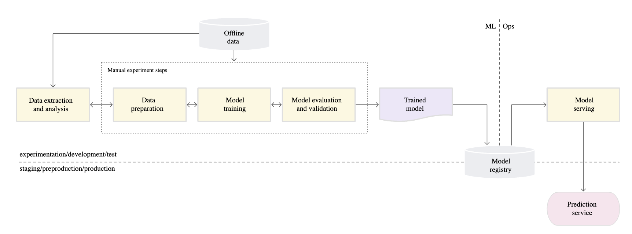
MLOPS Level 0
DS делает модели
https://cloud.google.com/solutions/machine-learning/mlops-continuous-delivery-and-automation-pipelines-in-machine-learning

Slide 25
Типичная картина
Код построения модели - не поревьюен - не воспроизводим - не обобщаемый
Код использования модели - Написан бэкендером - Он норм

Slide 26
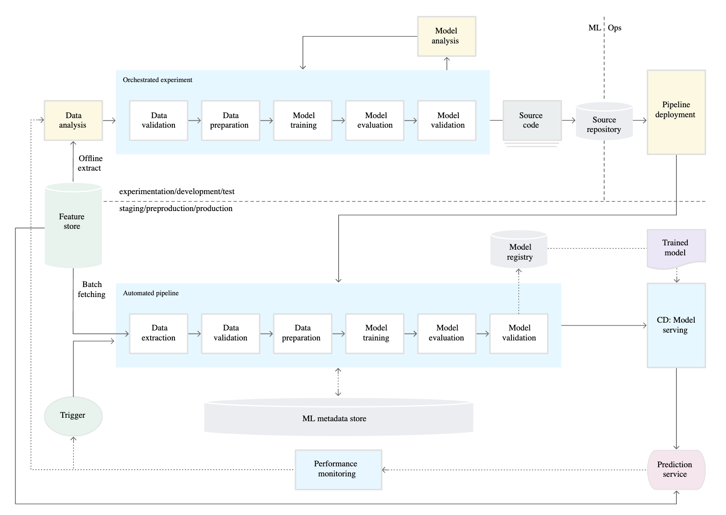
MLOPS Level 1
Automated pipeline = prod code
https://cloud.google.com/solutions/machine-learning/mlops-continuous-delivery-and-automation-pipelines-in-machine-learning

Slide 27
Поговорим про код

Slide 28
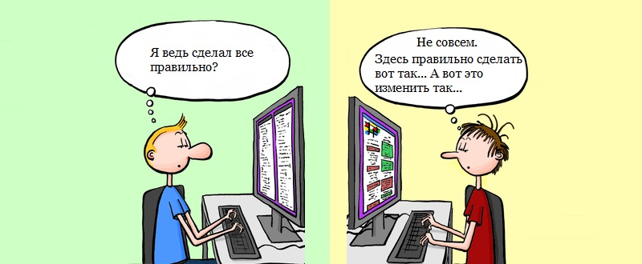
Читаемый код
Ревью

Slide 29
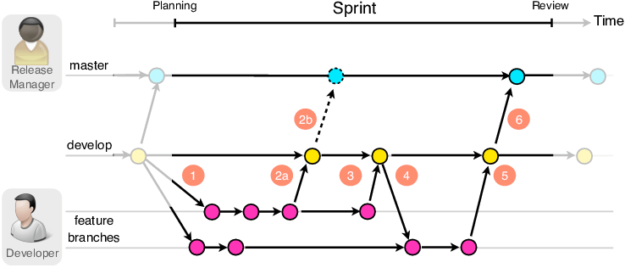
Репозиторий
Создаем репозиторий до начала работы, а не в её конце!

Slide 30

PULL REQUEST

Slide 31
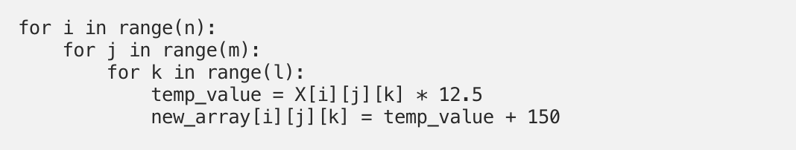
Читаемые названия
https://towardsdatascience.com/data-scientists-your-variable-names-are-awful-heres-how-to-fix-them-89053d2855be

Slide 32
Читаемые названия
- магические константы - короткие/непонятные/не привязанные к задаче имена переменных
https://towardsdatascience.com/data-scientists-your-variable-names-are-awful-heres-how-to-fix-them-89053d2855be

Slide 33
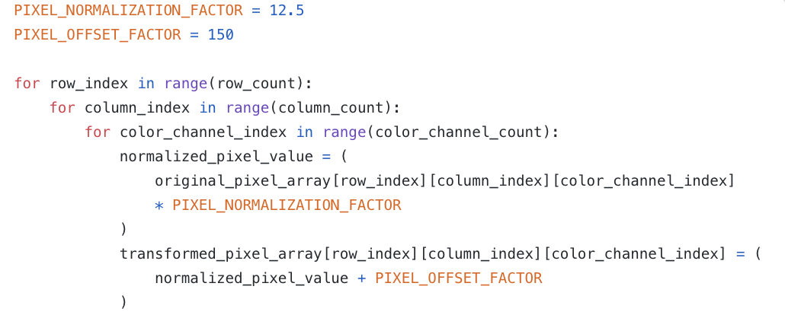
Читаемые названия
https://towardsdatascience.com/data-scientists-your-variable-names-are-awful-heres-how-to-fix-them-89053d2855be

Slide 34
Нет портянкам

Slide 35
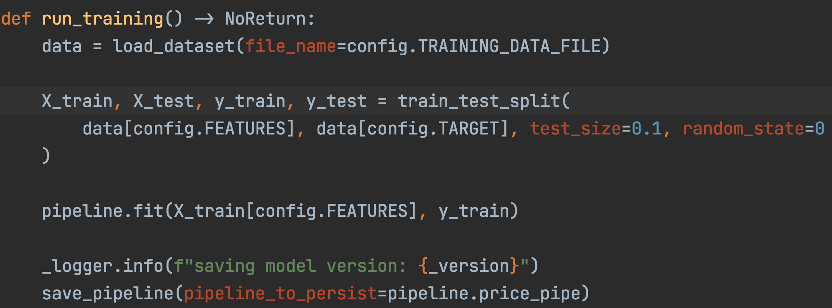
Нет портянкам
Используйте функции и классы, они помогут сделать код обозримым

Slide 36
Маленькие функции
Если функция занимает более 50 строк, то вероятно, её лучше разбить
Если вы копируете код - пора создать функцию. (но можно и раньше)

Slide 37
SOLID
The Single-responsibility principle: a class should only have a single responsibility
The Open–closed principle: software entities ... should be open for extension, but closed for modification.
The Liskov substitution principle: objects in a program should be replaceable with instances of their subtypes without altering the correctness of that program
The Interface segregation principle: many client-specific interfaces are better than one general-purpose interface.
The Dependency inversion principle: depend upon abstractions, [not] concretions
https://en.wikipedia.org/wiki/SOLID

Slide 38
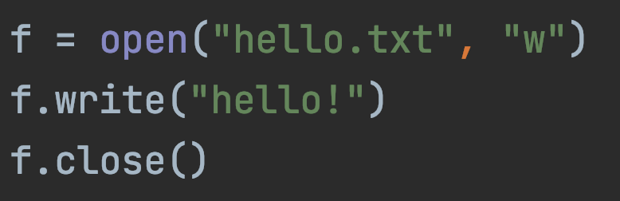
Работа с ресурсами

Slide 39
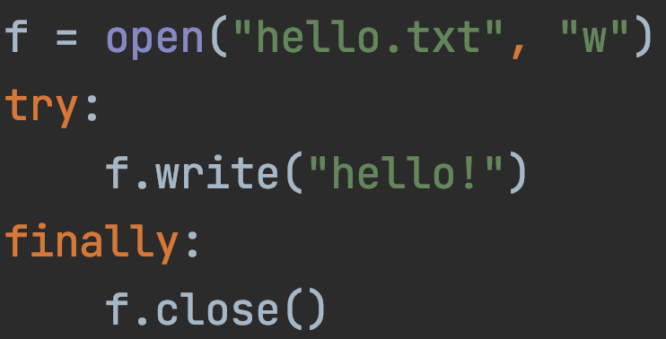
Работа с ресурсами

Slide 40
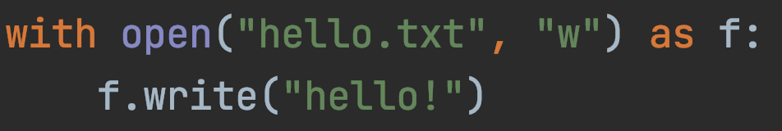
Работа с ресурсами

Slide 41
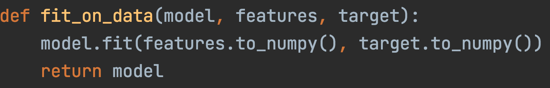
Typing
https://docs.python.org/3/library/typing.html

Slide 42
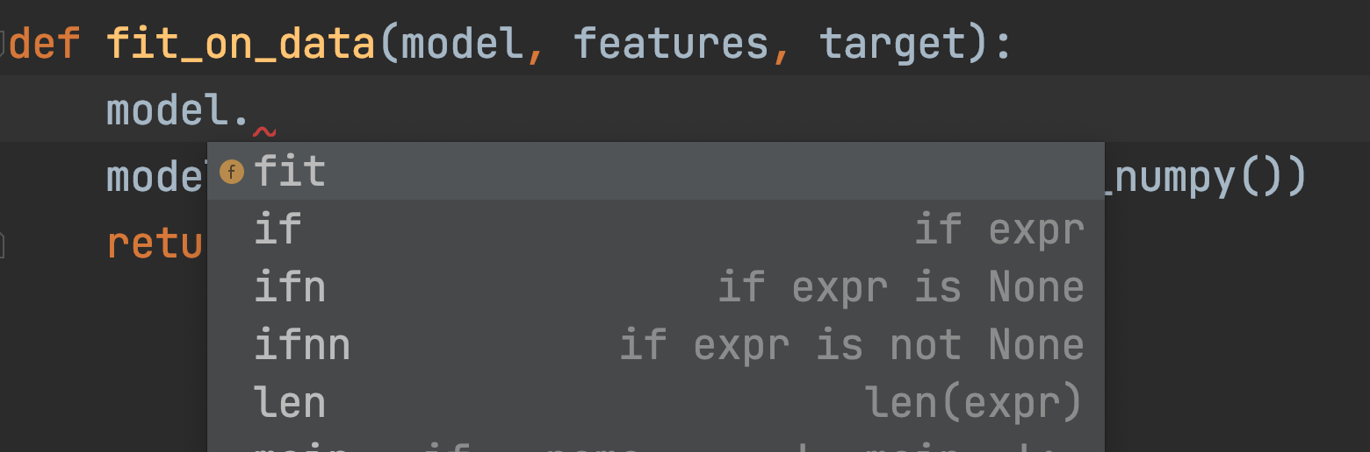
Typing
https://docs.python.org/3/library/typing.html

Slide 43
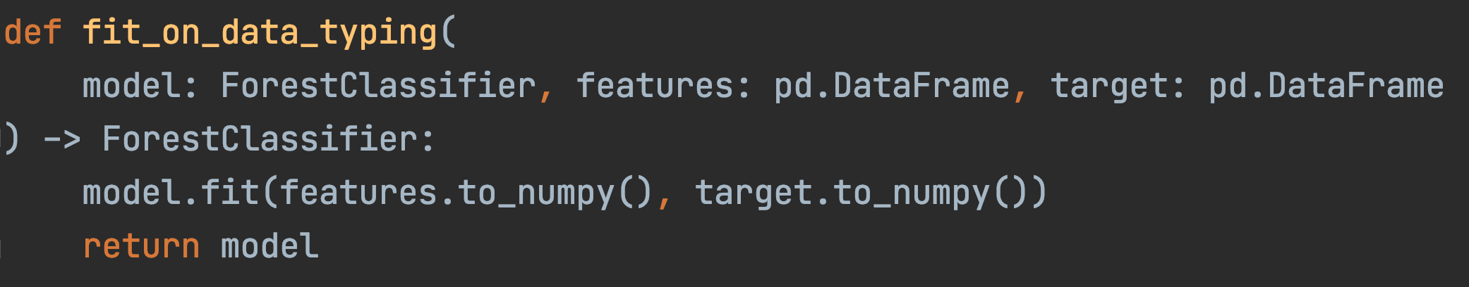
Typing
https://docs.python.org/3/library/typing.html

Slide 44
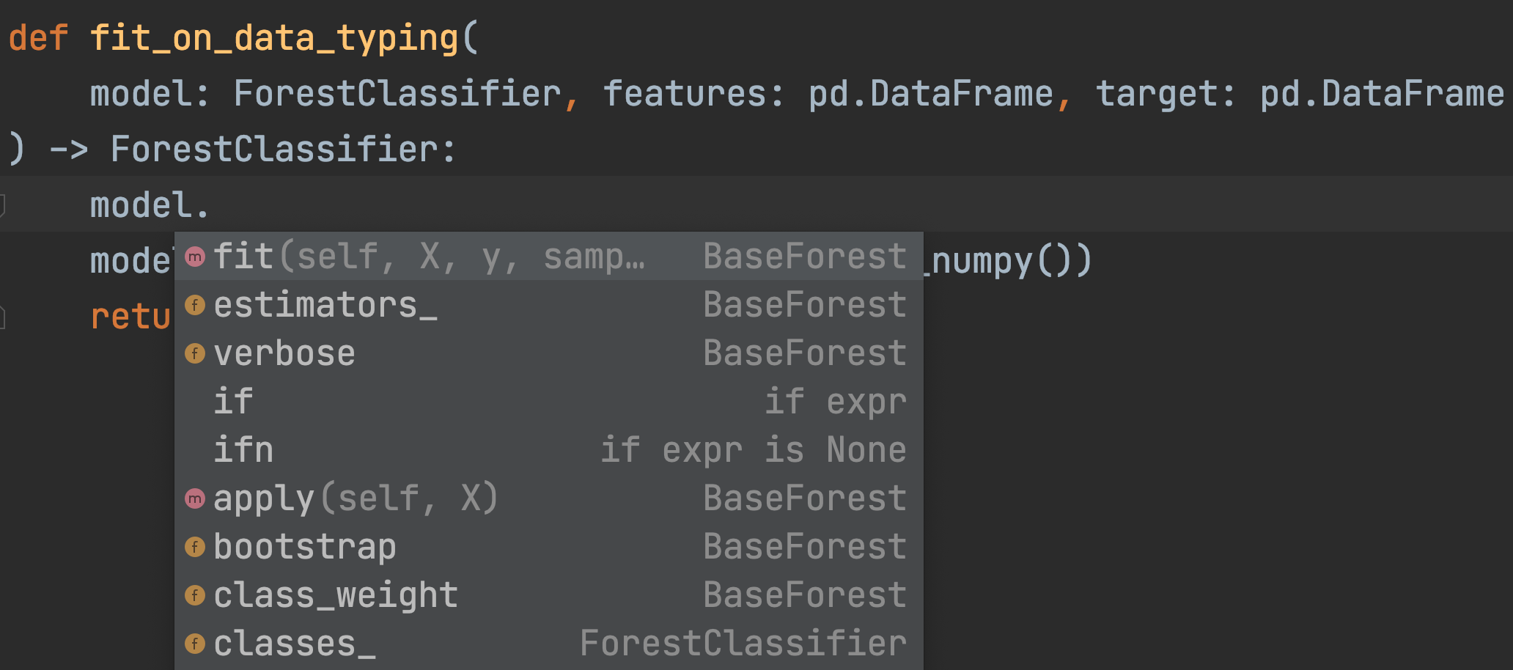
Typing
https://docs.python.org/3/library/typing.html

Slide 45
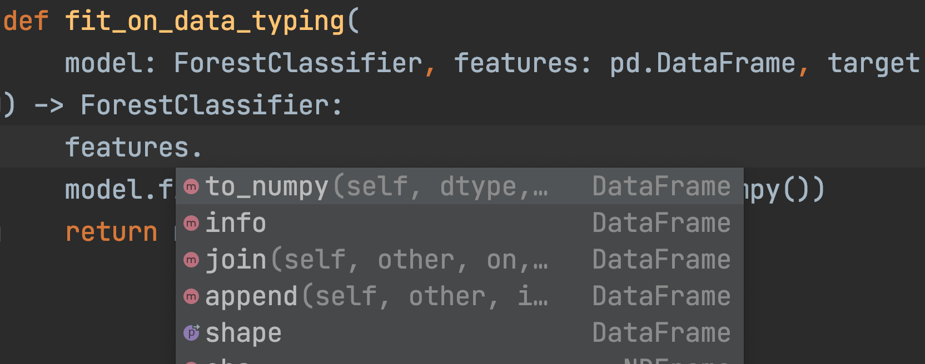
Typing

Slide 46
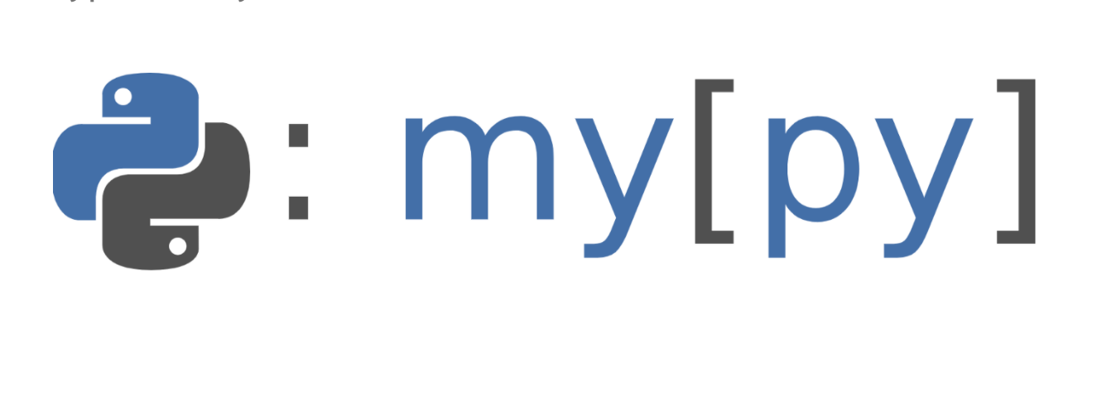
Проверка типов в python
https://mypy.readthedocs.io/en/stable/cheat_sheet_py3.html

Slide 47
Конфигурации

Slide 48
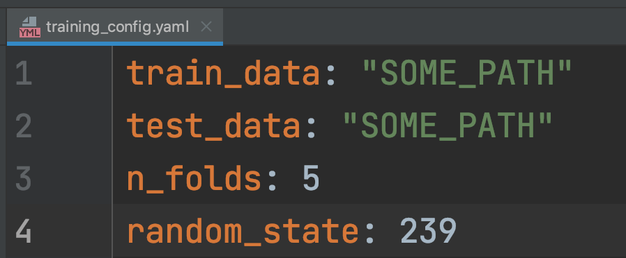
Конфиг в yaml

Slide 49
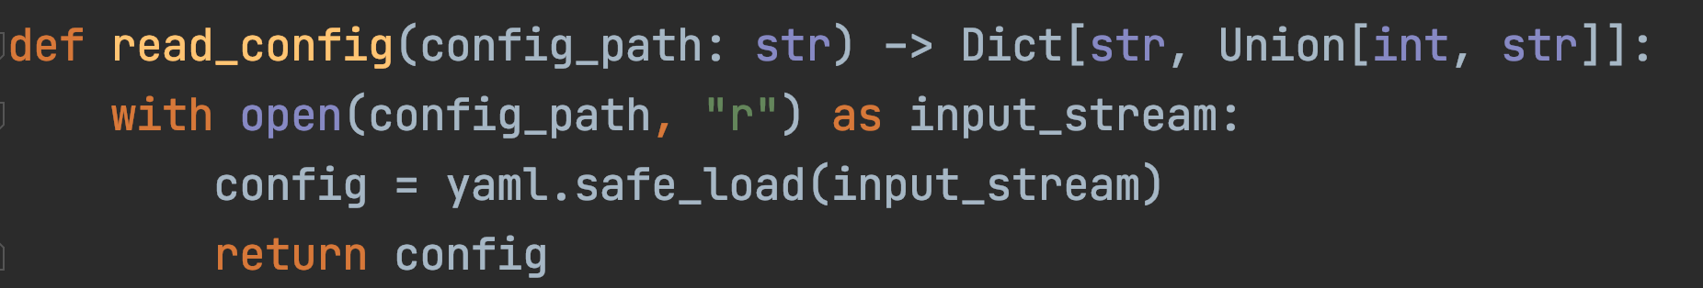
Считывание конфига из yaml

Slide 50
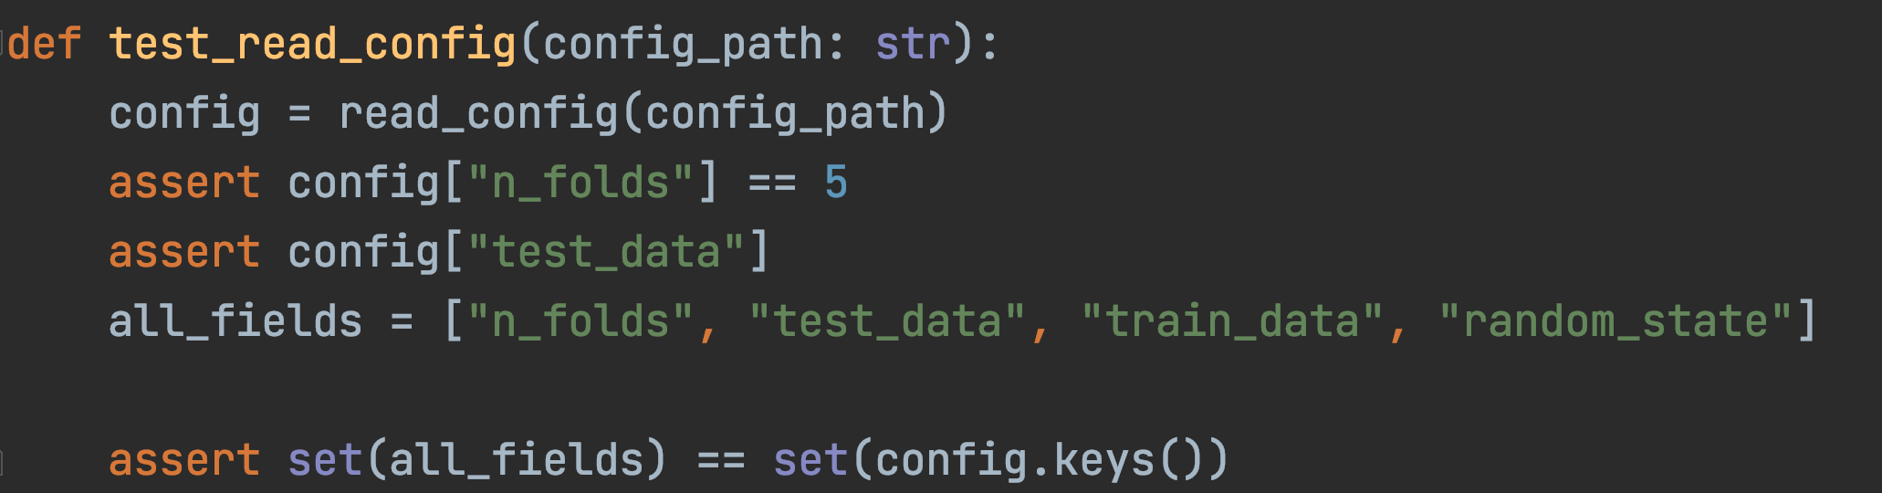
Используем конфиги из yaml

Slide 51
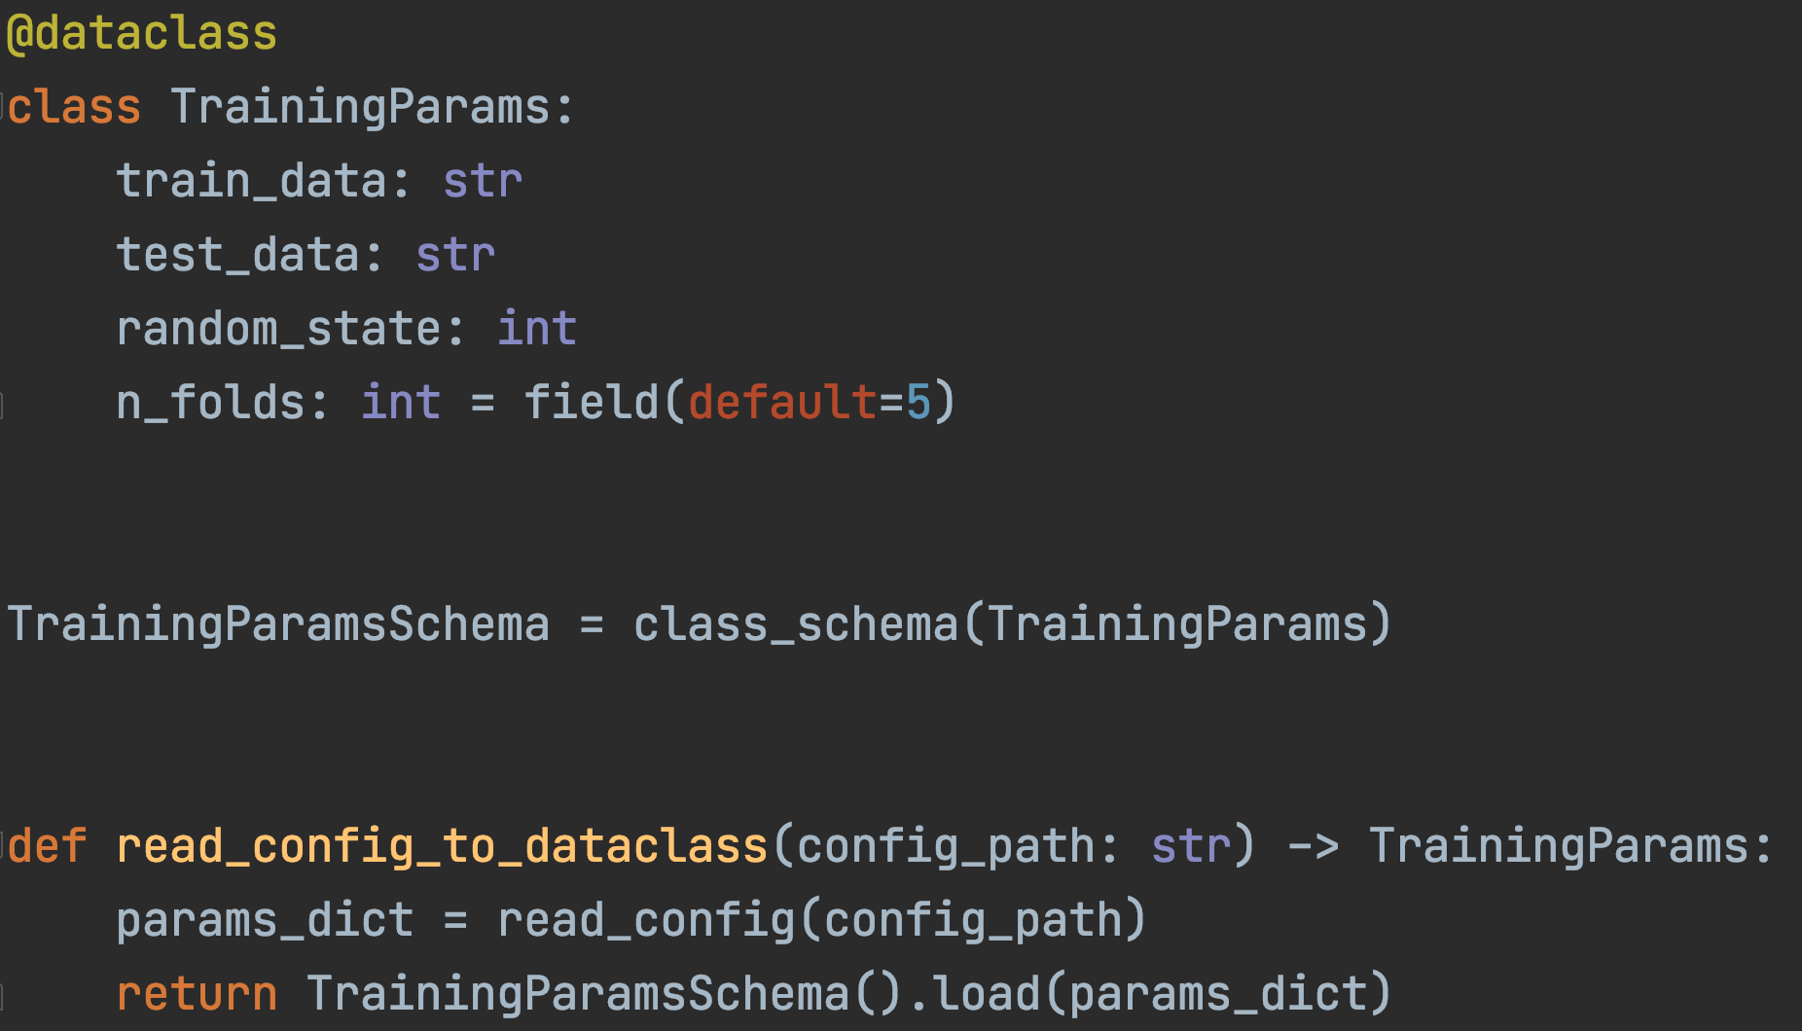
DataClasses

Slide 52
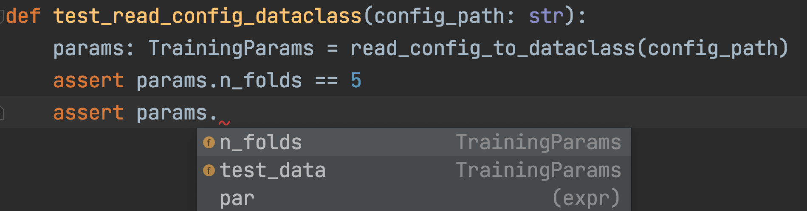
DataClasses

Slide 53

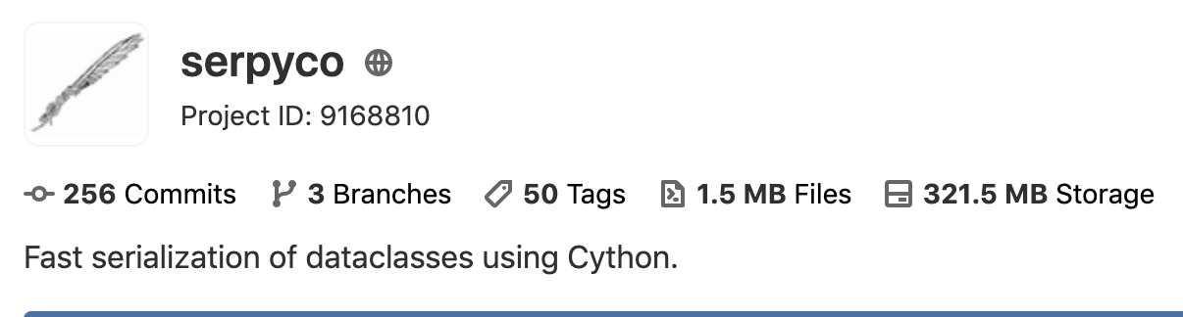
Python Object Serialization libraries

Slide 54
Посмотрим на конфиг

Slide 55

Hydra
https://hydra.cc/docs/intro/

Slide 56
Форматирование и codestyle

Slide 57
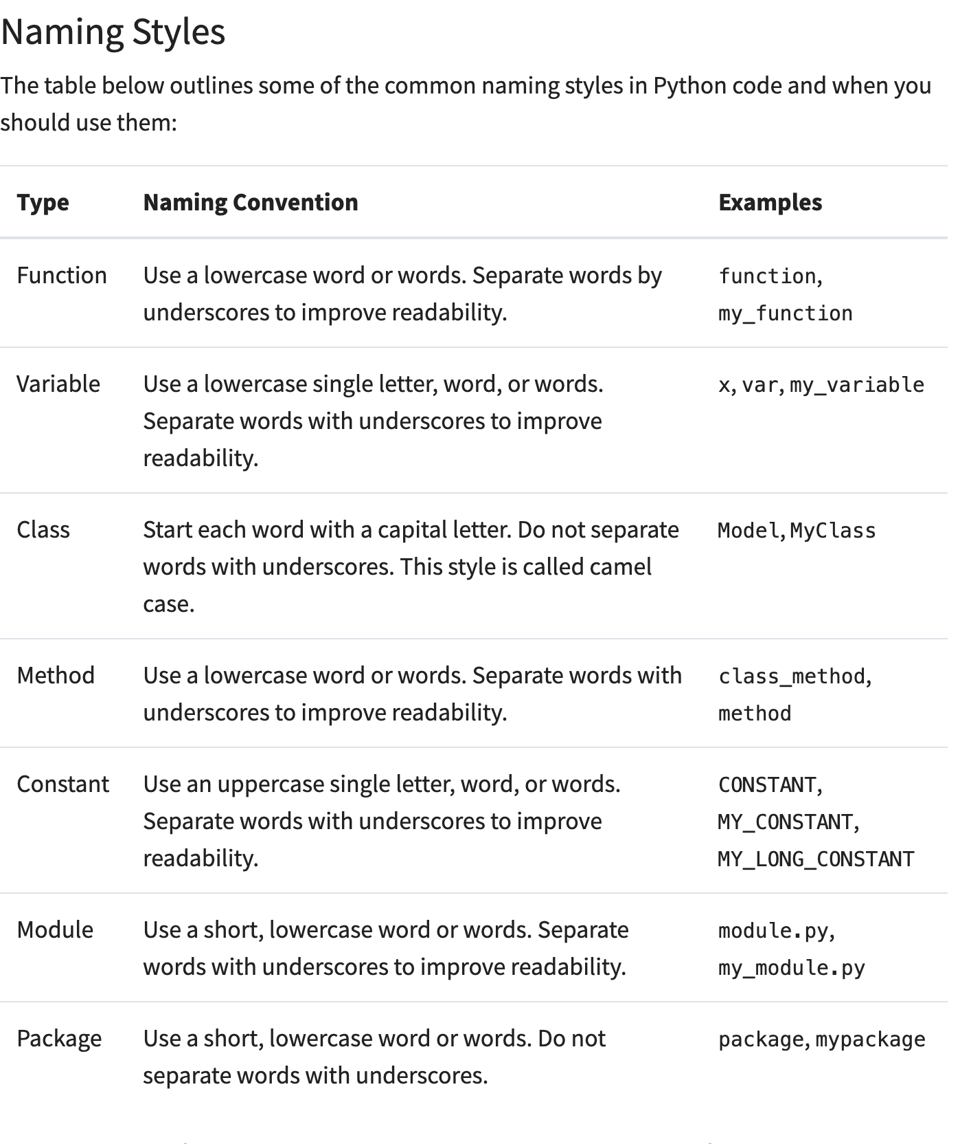
Python convention

Slide 58
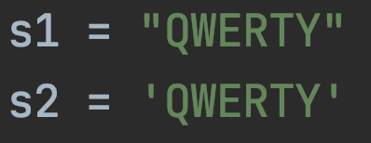
Строки в питоне

Slide 59
Строки в питоне
Всегда используйте что-то одно

Slide 60
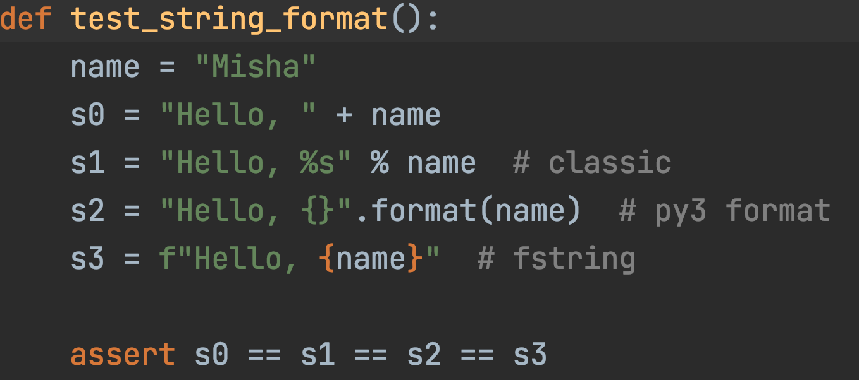
Форматирование строк в питоне

Slide 61
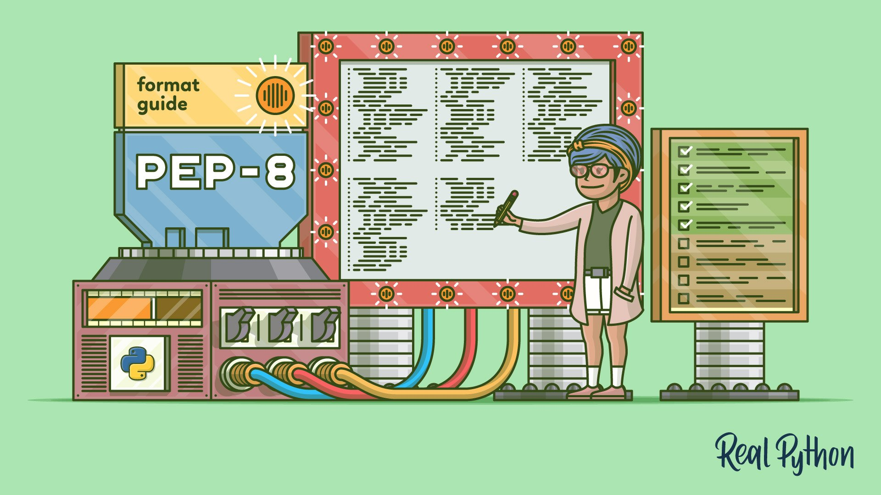
PEP8
https://www.python.org/dev/peps/pep-0008/

Slide 62
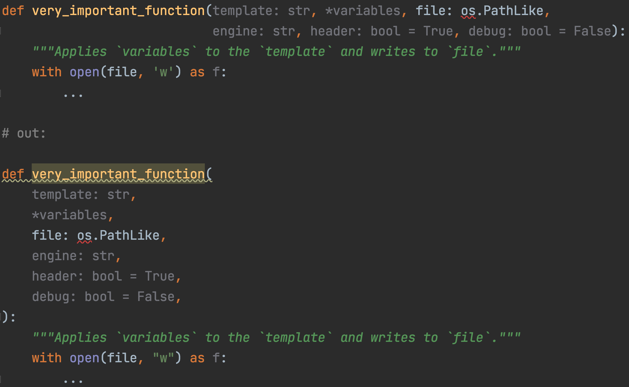
BLACK
https://github.com/psf/black

Slide 63
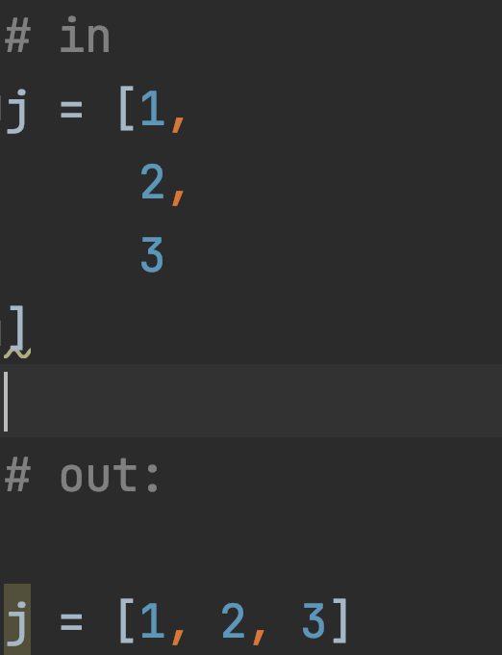
BLACK

Slide 64
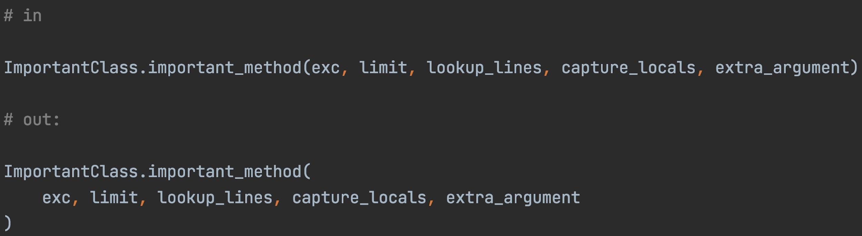
BLACK

Slide 65
Логирование

Slide 66
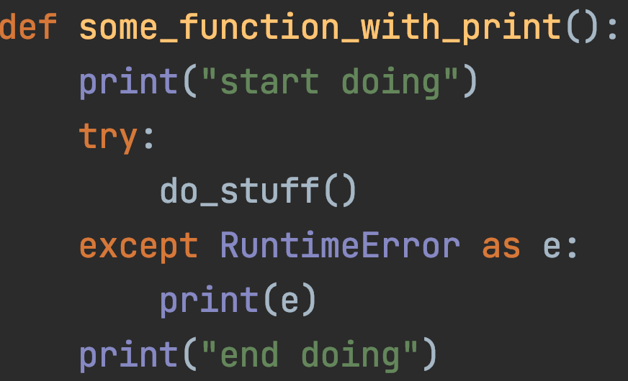
Print vs Logging

Slide 67
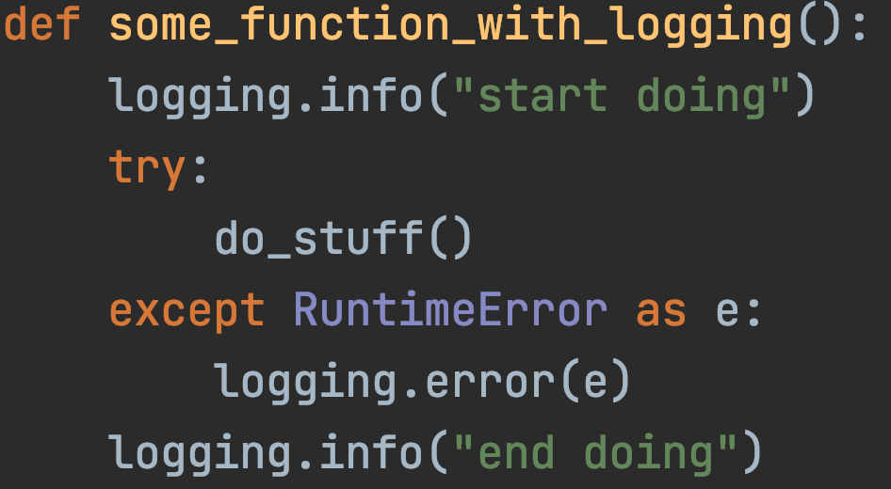
Print vs Logging

Slide 68
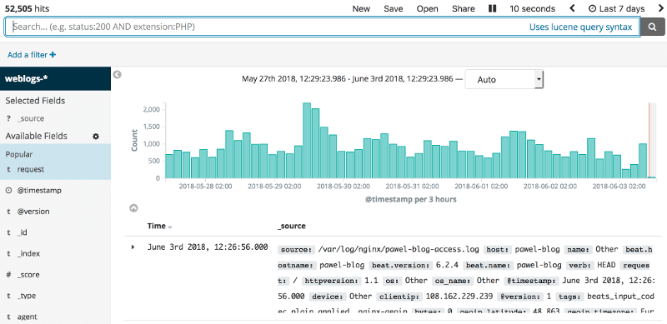
Kibana

Slide 69
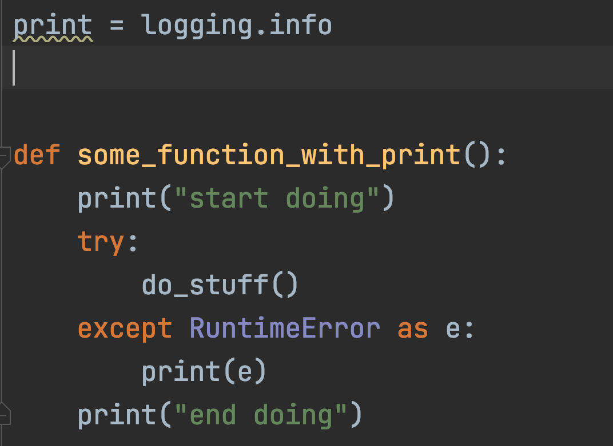
PLEASE, DON’T

Slide 70
Документирование

Slide 71
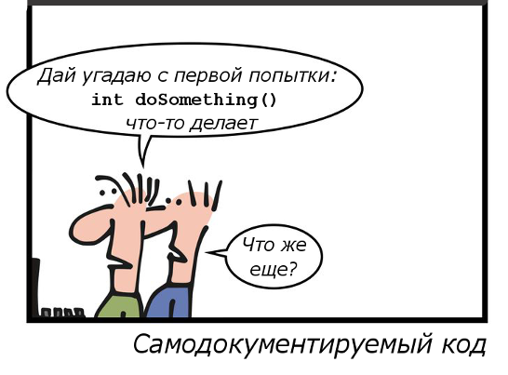
SELF-DOCUMENTED

Slide 72
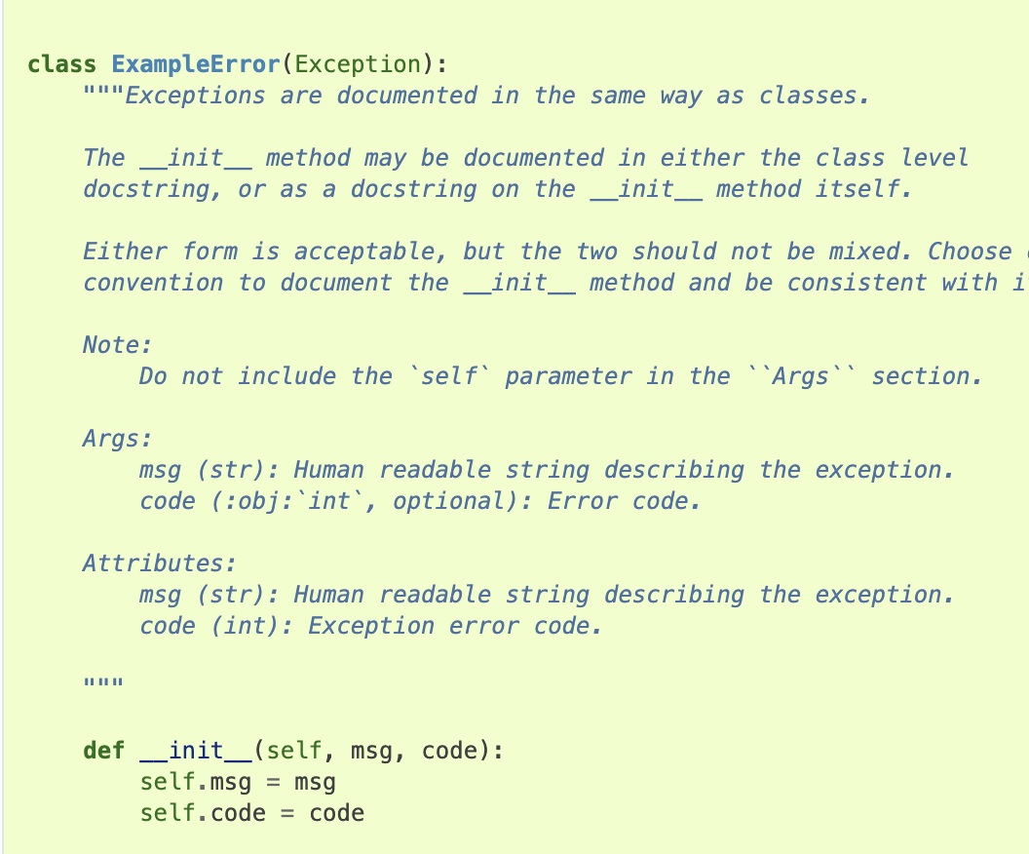
Документация

Slide 73
Организация и дистрибьюция Python кода

Slide 74
Модуль
Модуль это просто файл .py Там могут быть - импорты других модулей - объявления функций, классов, переменных - исполняемый код

Slide 75
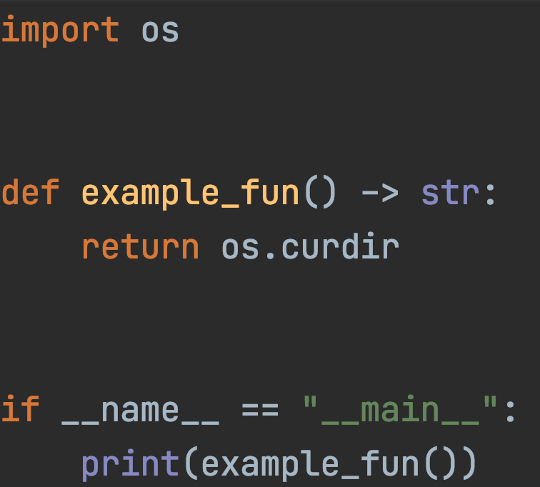
Модуль

Slide 76
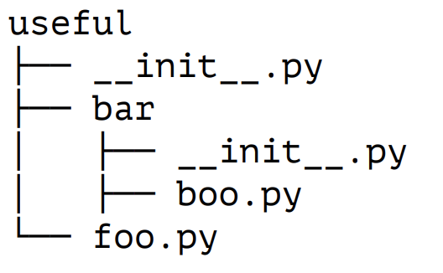
Пакет
Пакет это просто папка с модулями Там могут быть - Модули - Вложенные пакеты - __init__.py

Slide 77
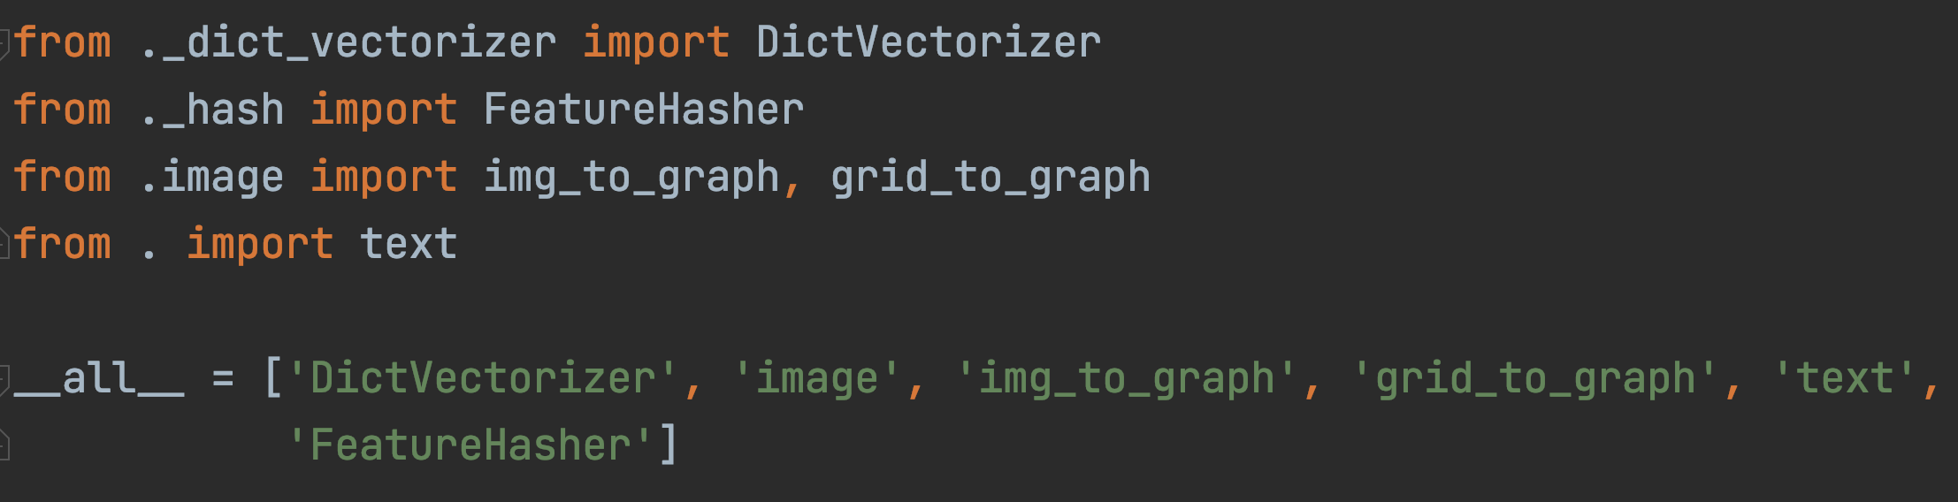
__init__.py
При импорте пакета (import package, from my_cool_lib import package ) импортируется только __init__.py (выполняется все то, что написано внутри)
Служит фасадом
https://stackoverflow.com/questions/448271/what-is-init-py-for

Slide 78
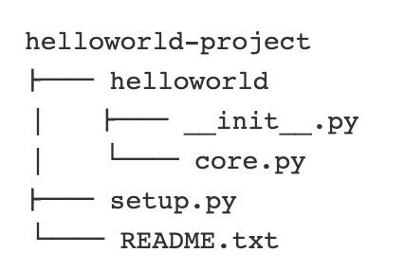
Структура проекта
https://klen.github.io/create-python-packages.html

Slide 79
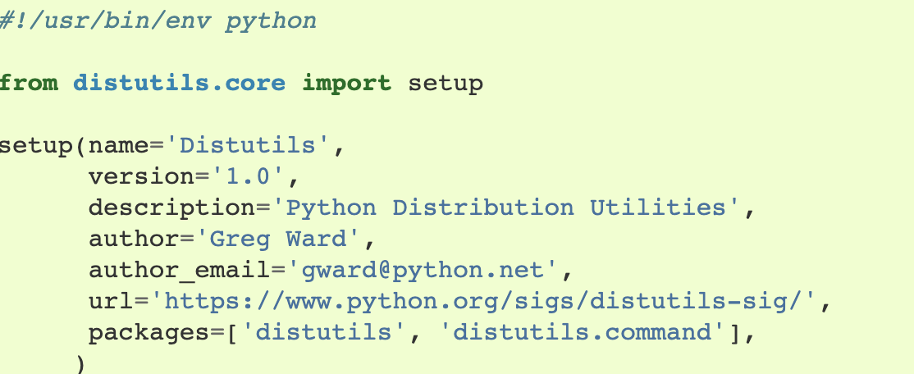
setup.py
https://docs.python.org/3/distutils/setupscript.html

Slide 80

setup.py

Slide 81

Semantic Versioning

Slide 82
Дистрибьюция
python Пsetup.py sdist
pytho setup.py sdist
Проект, содержащий setup.py можно собрать > python setup.py sdist -> my_project.tar.gz Этот пакет можно устанавливать и распространять > pip install my_project.tar.gz

Slide 83



Репозитории пакетов
Pypi
Gemfury

Slide 84
Зависимости

Slide 85

Зависимости
pip install -r requirements.txt

Slide 86

Виртуальные окружения

Slide 87

VENV структура

Slide 88

VENV структура - bin

Slide 89

VENV структура - site-packages

Slide 90
Инструменты для контроля виртуальных окружений
virtualenv
virtualenvwrapper
conda
pyenv
poetry

Slide 91
Структура DS проекта

Slide 92

ML проект

Slide 93

Cookiecutter DS template

Slide 94

Cookiecutter DS template

Slide 95
Тестирование

Slide 96

Зачем тесты?
1. Код без тестов -- это сломанный код
2. Даже если всё работает сейчас, вы сломаете его завтра. Без тестов вы не узнаете об этом.
3. Заставляет вас писать код лучше
4. Легче владеть кодом коллективно

Slide 97
Статья про тестирование в ML
Pre-train tests to ensure correct implementation
Post-train tests to ensure expected learned behaviour
https://towardsdatascience.com/testing-ml-77cb2089317

Slide 98


Доклады про тестирование

